Slide 1

LAPORAN PERTANGGUNG JAWABAN
PK PMII
ARYA SURALAYA
Masa Khidmat
2022/ 2023

Slide 2
Struktur Organisasi PK PMII Arya Suralaya Masa Khidmat 2022/2023
Ketua Umum
Rudi Juniyanto
Sekretaris
1. Khusniyati
2. M. Ikmal Khoerul Umam
Wakil Ketua I
Nova Adi Saputra
Bendahara
1. Khusnatun Mubarokah
2. Saffa
Wakil Ketua II
M. Reza Aditiya
Wakil Ketua III
Ahmad Munibi
Biro Kaderisasi
Biro Pendayagunaan A
Biro Advokasi Perempuan
Biro Hub. Komunikasi Kampus & okp
Biro Media Informasi Sigital
Biro Kajian dan Dakwah
Sahrul Romadhon
Asih Tri Indriyani
Era Istighosah
Maulana Fikri S
Sherlyna Eka O
M. Syaeful Iman
Ahmad Syafii
Siti Ulfatun Kh
Futi Hatul Inayah
Khusnul Aulia
Wildah Nur Arifah
Dede Setioko
Rosad Andi Pratama
Mila Ulfaturroiqoh
Rikza Agung T.
Seka Surya C
Kurnia Robi J
Musthofa
M. Iqbal M
Ahmad Amdad
Yusroni

Slide 3

Rencana
Program Kerja Masa Khidmat 2022/2023

Slide 4
NO | Program Kerja | Kegiatan | Sasaran | Waktu
 | BIRO INTERNAL
1. | Biro Kaderisasi
 | Meminta dan merekap data Monitoring Anggota Pelatihan Photografis Pelatihan Makalah Kaderisasi di Mapram Pelatihan Desain Grafis Diskusi dan Nobar G30/S PKI Mapaba Mengkaji Arti Menjadi Mahasiswa PKD Pelatihan Publik Speaking |  | Seluruh Anggota Anggota Baru Umum Umum Mahasiswa Baru Umum Umum Anggota Umum

Slide 5
NO | Program Kerja | Kegiatan | Sasaran | Waktu
2. | Biro Pendayagunaan Aperatur
 | Merekap data dan peminjaman-pengembalian data inventaris. Memanajemen perpustakaan Arya (Masuk-keluar, pinjam-kembali. Pendataan perpustakaan berupa buku bacaan yg ada di bc) Mengkonsep terkait barang yg harus ada Mendata alat tulis (spidol, papan tulis, penghapus, penggaris dll).

Slide 6
NO | Program Kerja | Kegiatan | Sasaran | Waktu
3. | Biro Advokasi Perempuan
 | Menampung aspirasi kopri, dan mengoptimalkan pengkaderan formal. Memperingati hari Kartini ( bulan April) Pengembangan potensi kopri ( Mei) Harlah kopri ( November) Dolan bareng ke rumah sahabat/i

Slide 7
NO | Program Kerja | Kegiatan | Sasaran | Waktu
 | BIRO EKSTERNAL
 | Biro OKP dan hubkomkam
 | Silaturahmi/Sowan rutin Menjalin hubungan dan komunikasi dengan OKP lain (Cipayung, Lembaga NU, dll) terkait kegiatan yang ada Menghadiri undangan Mengkaji isu-isu yang beredar baik di internal maupun eksternal kampus

Slide 8
NO | Program Kerja | Kegiatan | Sasaran | Waktu
2. | Biro Medinfodig
 | Membuat pamflet setiap ada kegiatan/hari besar Foto kepengurusan Pelatihan desain grafis(1 bulan sekali) Pengelolaan website disambi belajar bareng

Slide 9
NO | Program Kerja | Kegiatan | Sasaran | Waktu
 | BIRO KEAGAMAAN
1. | Biro Kajian Dan Dakwah
 | Maulid Ad-dibai setiap Minggu khotmil quran/bln Ngaji bareng/bln

Slide 10
KONDISI KADERISASI
INTERNAL DAN EKSTERNAL PMII

Slide 11
INTERNAL
Kondisi | Hambatan
Penginkatan kaderisasi internal cukup baik, kader putri sudah mulai banyak bermunculan yang aktif, di ranah fakultas sudah terbentuk 1 rayon definitif yaitu FKIP yang Bernama Rayon Joko Poleng yang periode ini memegang kepanitiaan MAPABA dan 1 rayon persiapan FST. Antusias kader dalam mengikuti jenjang kaderisasi entah formal maupun non formal meningkat cukup signifikan, antara lain yang sudah mengikuti PKD eksternal berjumlah 19. PKD internal berjumlah 7, PKL berjumlah 2, Mapaba susulan di eksternal berjumlah 3, dan 3 kaderisasi non formal (SPK 2, TOF 4, SIG 6) | Dengan jumlah kader yang terbilang cukup banyak, untuk melakukan pendampingan secara intensif agak sulit karena berbagai macam kesibukan yang dimiliki oleh anggota maupun pengurus serta kurangnya rasa memiliki PMII menjadi salah satu hambatan dalam perkembangan PMII itu sendiri

Slide 12
EKSTERNAL
Kondisi | Hambatan
Regulasi kaderisasi di eksternal PMII cukup baik, seperti di internal kampus, beberapa kader berhasil menduduki posisi penting di internal seperti presma, ketua bem fakultas, ketua hmj serta jajarannya. Dengan masuknya kader ke internal kampus dapat menjadi perpanjangan tangan PMII didalam kampus khususnya dalam sisi akses dan hubungan dengan mahasiswa baru | Sesama OKP saling berkompetisi dalam mencari peluang mendapatkan kader baru sehingga muncul kontestasi antar kader OKP lain dengan PMII, Saling memojokkan kerap kali menjadi hambatan dalam melaksanakan kaderisasi di ranah eksternal PMII

Slide 13
PROGRAM KERJA
BIRO KADERISASI

Slide 14
Biro Kaderisasi
Nama Program Kerja | Pelatihan Makalah
Tujuan | Pembelajaran Pembuatan Makalah Yang Baik Dan Benar Untuk Mahasiswa Baru
Sasaran | Mahasiswa Baru
Pelaksanaan | Minggu, 16 Oktober 2022
Realisasi Kegiatan | Terealisasi
Anggaran Kegiatan | -
Sumber Anggaran | Kas
Dokumentasi

Slide 15
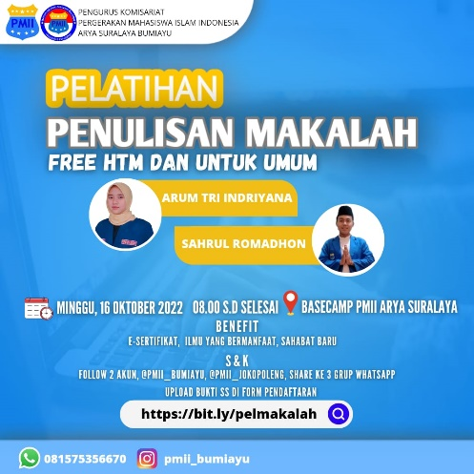
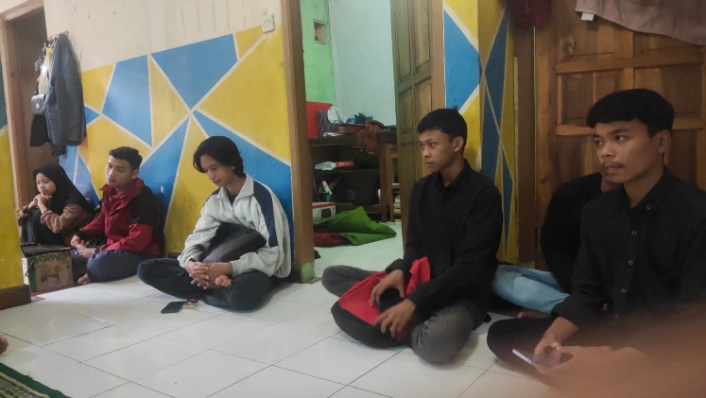
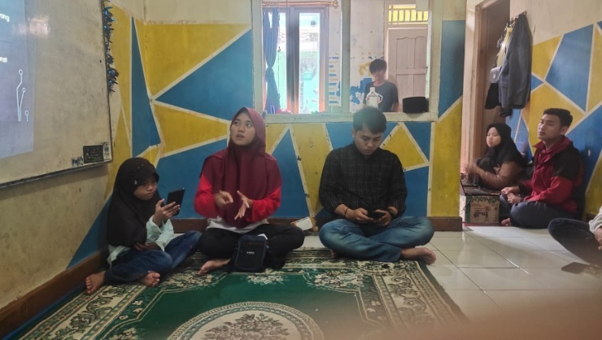

Slide 16
Biro Kaderisasi
Nama Program Kerja | Kaderisasi Di Mapram
Tujuan | Mengenalkan PMII Kepada Mahasiswa Baru Sekaligus Melakukan Perekrutan
Sasaran | Mahasiswa Baru
Pelaksanaan | Bulan September - Oktober
Realisasi Kegiatan | Terealisasi
Anggaran Kegiatan | -
Sumber Anggaran | -
Dokumentasi

Slide 17
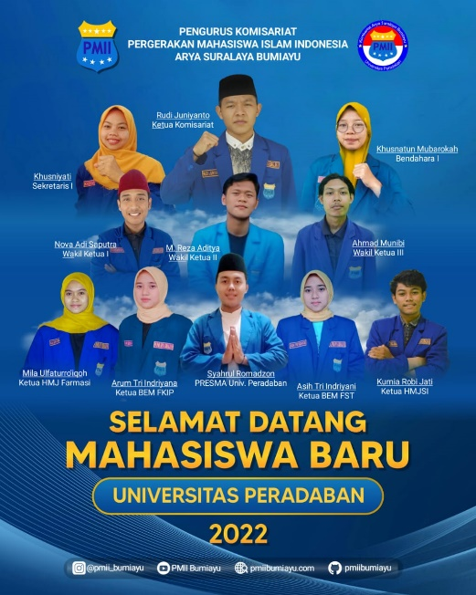

Slide 18
Biro Kaderisasi
Nama Program Kerja | Mengkaji Arti Menjadi Mahasiswa
Tujuan | Membedah Arti Mahasiswa
Sasaran | Umum
Pelaksanaan | Jum’at, 14 Oktober 2022
Realisasi Kegiatan | Terealisasi
Anggaran Kegiatan
Sumber Anggaran | Kas
Dokumentasi

Slide 19
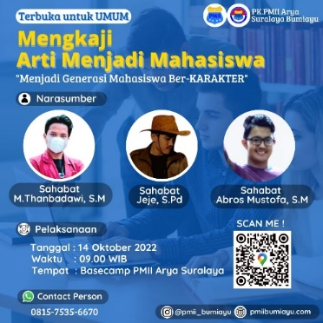

Slide 20
Biro Kaderisasi
Nama Program Kerja | Diskusi Hari Lahir Pancasila
Tujuan | Membedah Makna Pancasila serta Merefleksikannya
Sasaran | Anggota PMII
Pelaksanaan | Jum’at, 3 Juni 2022
Realisasi Kegiatan | Terealisasi
Anggaran Kegiatan
Sumber Anggaran | Kas
Dokumentasi

Slide 21

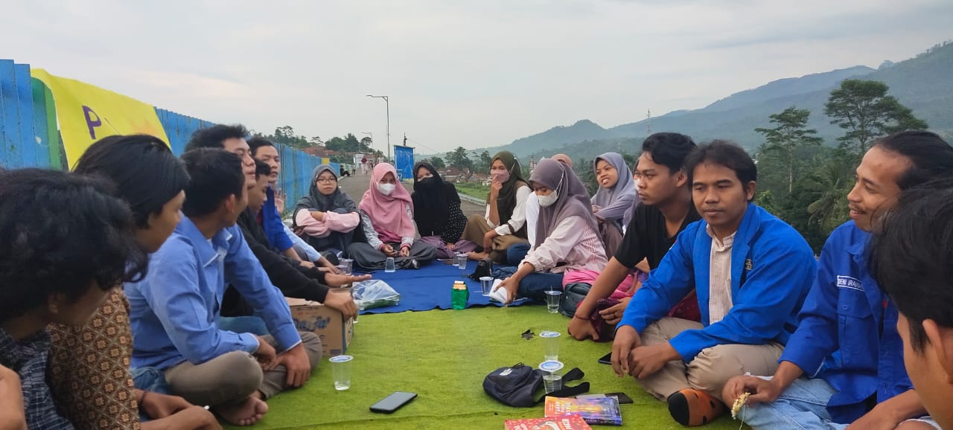
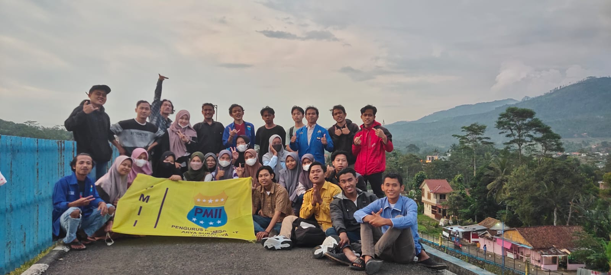

Slide 22
Biro Kaderisasi
Nama Program Kerja | Lomba Artikel Memperingati Harlah Komisariat
Tujuan | Mengembangkan Bakat dan Minat Mahasiswa dalam bidang Kepenulisan serta memperingati Harlah Komisariat
Sasaran | Umum
Pelaksanaan | Jum’at, 24 Juni 2022
Realisasi Kegiatan | Terealisasi
Anggaran Kegiatan
Sumber Anggaran | Kas
Dokumentasi

Slide 23

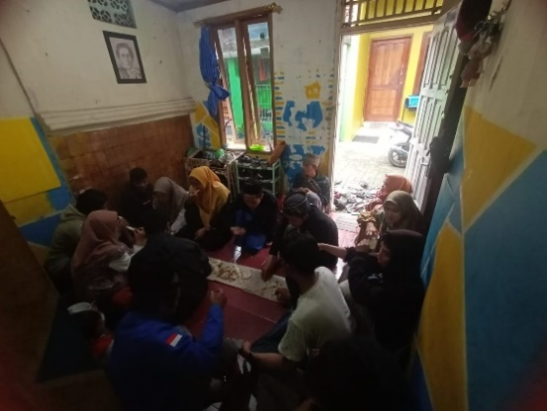

Slide 24
Biro Kaderisasi
Nama Program Kerja | Kelompok Belajar Pemrograman
Tujuan | Melatih dan Menumbuhkan Kader Potensial dalam bidang programming
Sasaran | Umum
Pelaksanaan | Sabtu, 2 Juli 2022
Realisasi Kegiatan | Terealisasi
Anggaran Kegiatan | -
Sumber Anggaran | -
Dokumentasi

Slide 25

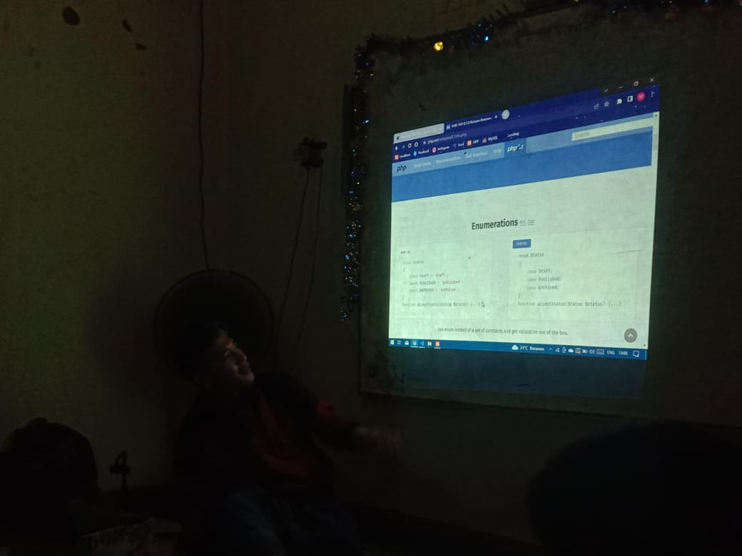
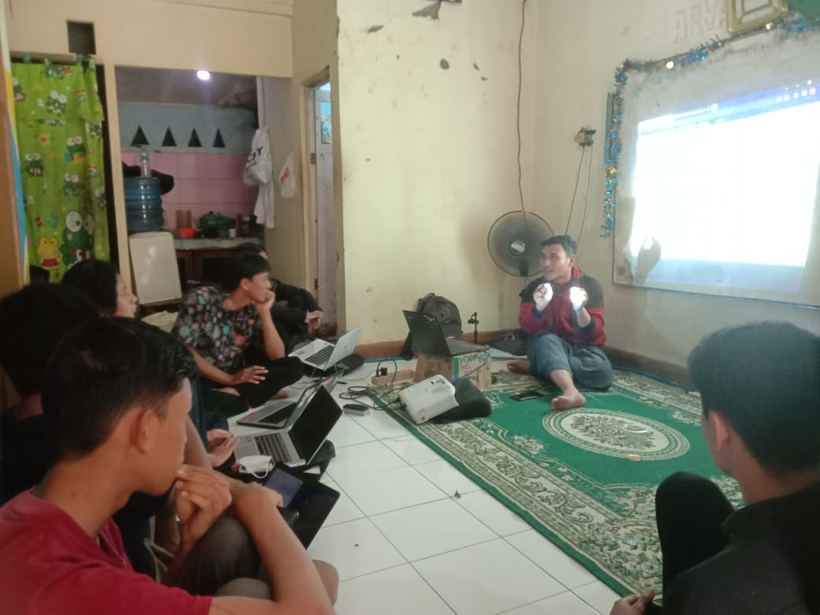

Slide 26
Biro Kaderisasi
Nama Program Kerja | Pelatihan Dasar MS Office
Tujuan | Melatih anggota dalam pengoperasian MS Office dan menarik minat mahasiswa baru
Sasaran | Umum
Pelaksanaan | Rabu, 19 Oktober 2022
Realisasi Kegiatan | Terealisasi
Anggaran Kegiatan
Sumber Anggaran | Kas
Dokumentasi

Slide 27
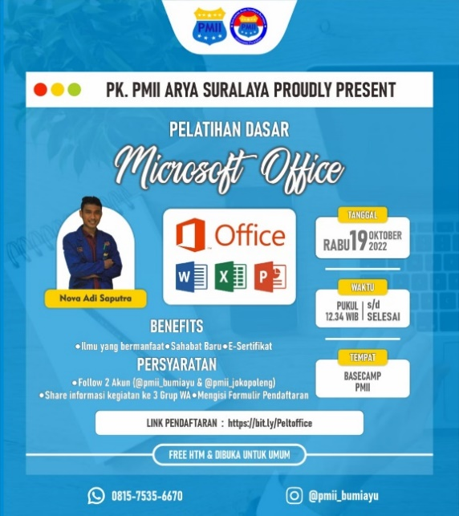
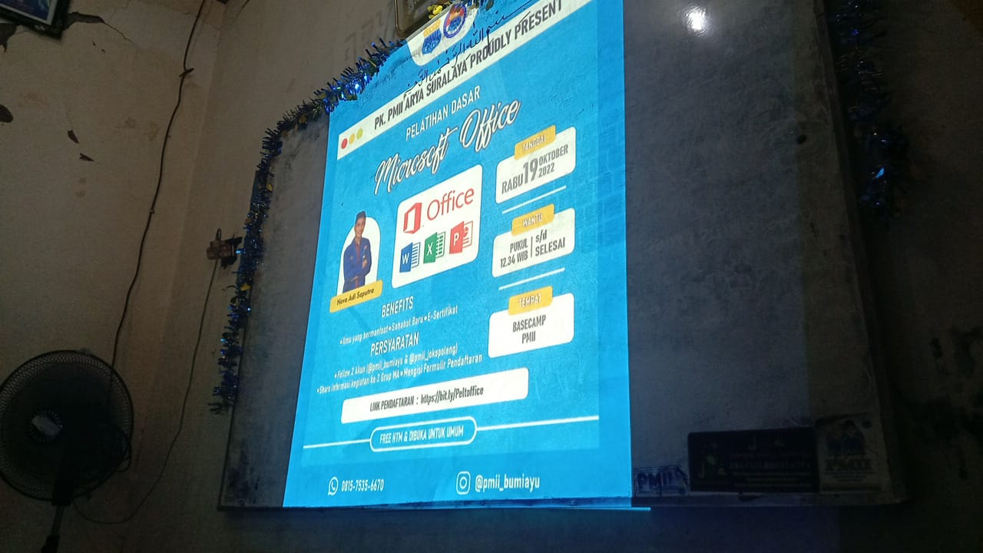
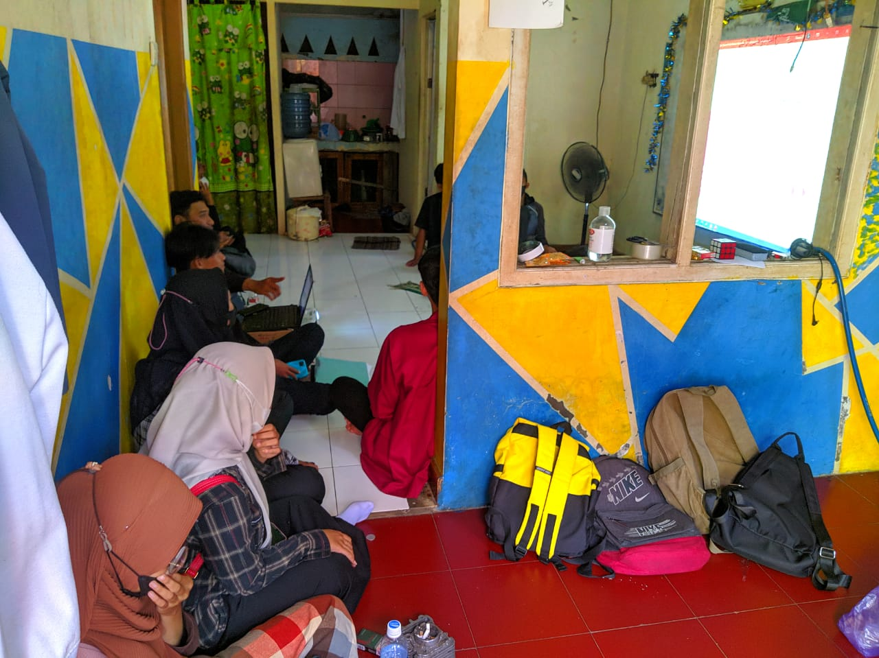

Slide 28
Biro Kaderisasi
Nama Program Kerja | Kajian Tata cara persyaratan manfaat Jaminan Hari Tua
Tujuan | -
Sasaran | Umum
Pelaksanaan | 14 Februari 2022
Realisasi Kegiatan | Terealisasi
Anggaran Kegiatan
Sumber Anggaran | -
Dokumentasi

Slide 29

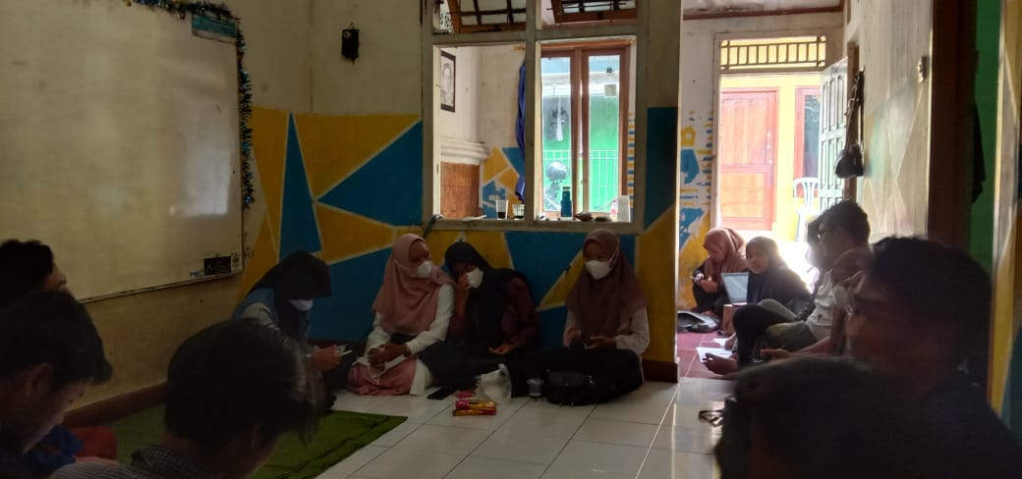
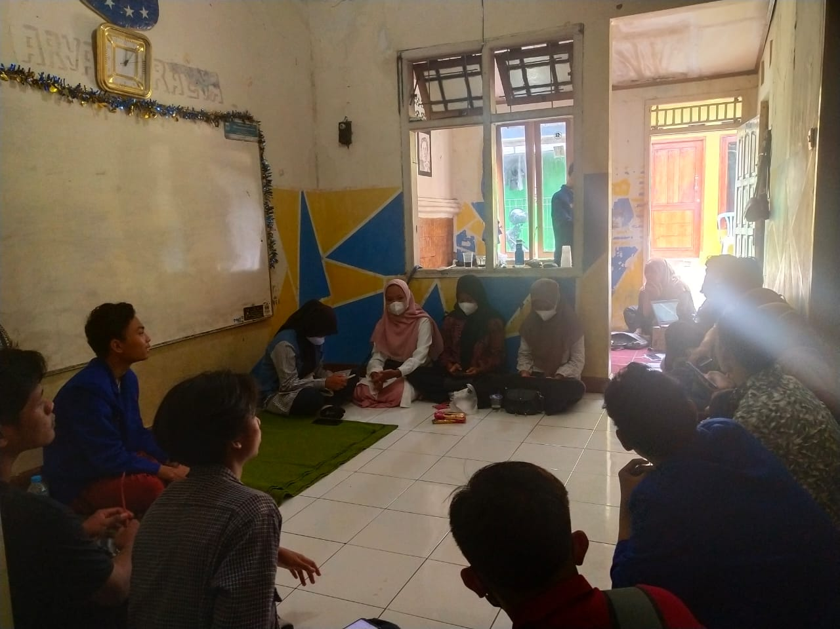

Slide 30
Biro Kaderisasi
Nama Program Kerja | PKD
Tujuan | Meneruskan tingkat kaderisasi formal
Sasaran | Umum
Pelaksanaan | 11-14 Februari 2022
Realisasi Kegiatan | Terealisasi
Anggaran Kegiatan
Sumber Anggaran | HTM Peserta
Dokumentasi

Slide 31

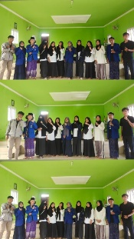
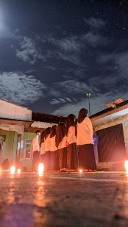
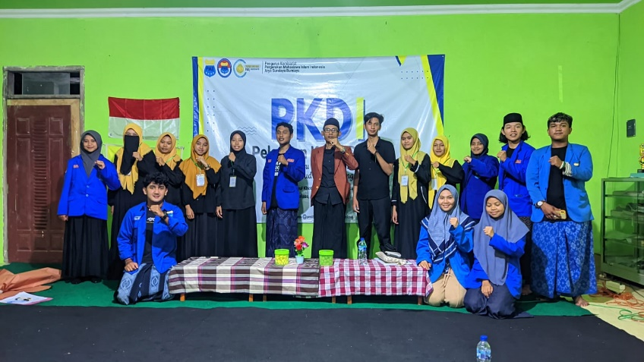

Slide 32
FOLLOW UP KADERISASI
FORMAL DAN NON FORMAL

Slide 33
FOLLOW UP
NO | Nama Kegiatan | Sasaran | Waktu
1. | Diskusi Organisasi | Anggota PMII | Selasa, 9 Agustus 2023
2. | Diskusi Gender | Anggota PMII | Senin, 22 Agustus 2023
3. | Diskusi Strategi Pengembangan PMII | Anggota PMII | Senin, 29 Agustus 2023
4. | Diskusi Filsafat | Anggota PMII | Senin, 12 September 2022
5. | Diskusi Pendidikan | Anggota PMII | Jumat, 11 Februari 2022

Slide 34
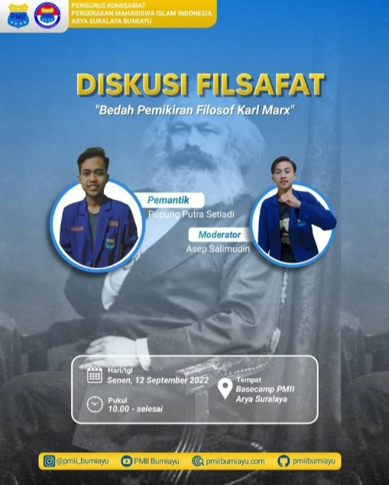

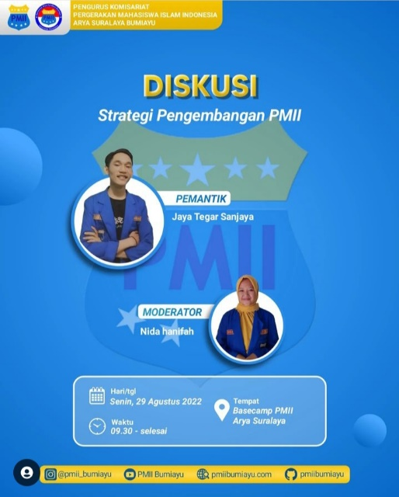
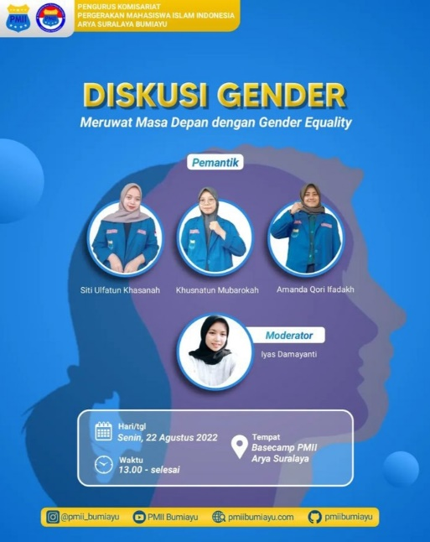
Dokumentasi

Slide 35
PROGRAM KERJA
BIRO PENDAYAGUNAAN APERARATUR

Slide 36
Biro Kaderisasi
Biro Pendayagunaan Aperatur
Nama Program Kerja | Pendataan Inventaris Komisariat
Tujuan | Memudahkan pengelolaan inventaris komisariat
Sasaran | -
Pelaksanaan | Bulanan
Realisasi Kegiatan | -
Anggaran Kegiatan | -
Sumber Anggaran | -
Dokumentasi | -

Slide 37
Biro Kaderisasi
Biro Pendayagunaan Aperatur
Nama Program Kerja | Pendataan Buku Perpustakaan
Tujuan | Memudahkan anggota mencari buku yang ada di perpustakaan komisariat
Sasaran | -
Pelaksanaan | Bulanan
Realisasi Kegiatan | 1 Kali
Anggaran Kegiatan | -
Sumber Anggaran | -
Dokumentasi | -

Slide 38
Biro Pendayagunaan Aperatur
Nama Program Kerja | Jasa Print
Tujuan | Memanfaatkan inventaris yang memiliki nilai jual untuk mendapatkan penghasilan mandiri komisariat
Sasaran | Umum
Pelaksanaan | -
Realisasi Kegiatan | Terealisasi
Anggaran Kegiatan | -
Sumber Anggaran | -
Dokumentasi | -

Slide 39
PROGRAM KERJA
BIRO ADVOKASI PEREMPUAN

Slide 40
Biro Advokasi Perempuan
Nama Program Kerja | Peringatan Hari Kartini
Tujuan | Meningkatkan kesadaran akan pentingnya optimalisasi peran perempuan dalam bermasyarakat dan berPMII
Sasaran | Anggota
Pelaksanaan | Jum’at, 22 April 2022
Realisasi Kegiatan | Terealisasi
Anggaran Kegiatan | -
Sumber Anggaran | Iuran dan Kas
Dokumentasi

Slide 41

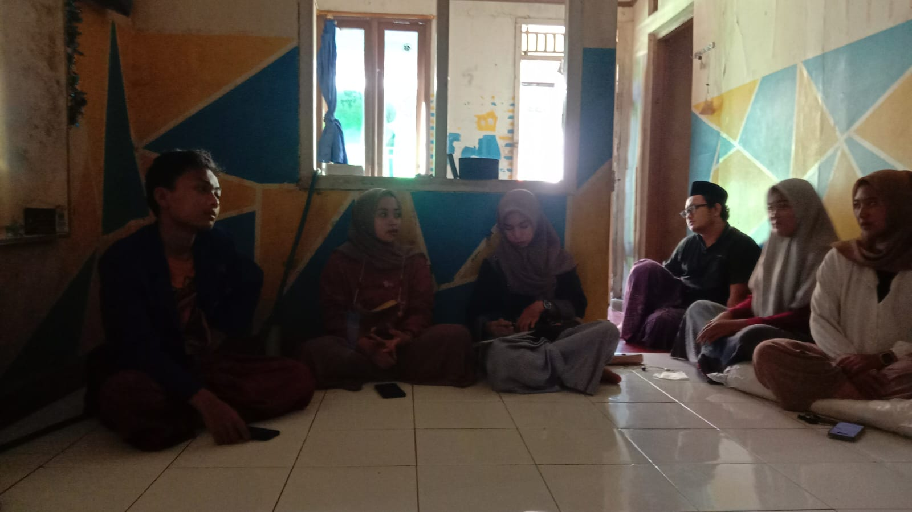

Slide 42
Biro Advokasi Perempuan
Nama Program Kerja | Pengembangan Potensi Kopri
Tujuan | Melakukan Pendampingan Kaderisasi dan Meningkatkan Potensi Anggota PMII Putri
Sasaran | Anggota Putri (Sahabati)
Pelaksanaan | -
Realisasi Kegiatan | Terealisasi
Anggaran Kegiatan | -
Sumber Anggaran | -
Dokumentasi | -

Slide 43
Biro Advokasi Perempuan
Nama Program Kerja | Harlah KOPRI
Tujuan | Meningkatkan rasa cinta dan bangga terhadap kopri di PMII
Sasaran | Anggota
Pelaksanaan | Jum’at, 25 November 2022
Realisasi Kegiatan | Terealisasi
Anggaran Kegiatan | -
Sumber Anggaran | Iuran dan Kas
Dokumentasi

Slide 44

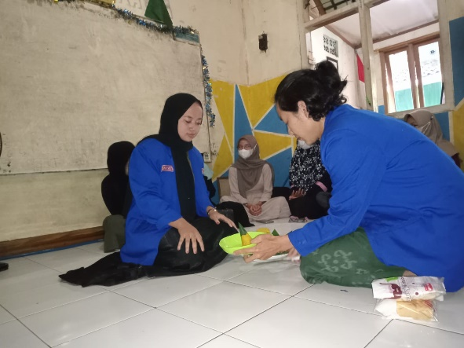
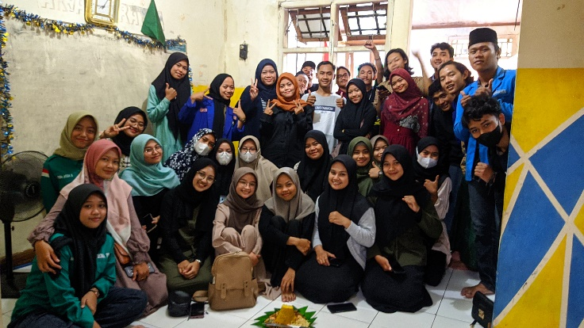

Slide 45
PROGRAM KERJA
BIRO MENDIGFODIG

Slide 46
Biro Mendigfodig
Nama Proker | Kelas Desain Grafis
Tujuan | Wadah belajar desain grafis & regenerasi SDM desain untuk PMII
Sasaran | Internal PMII & Umum
Pelaksanaan | Sabtu, 22 Oktober 2022
Tempat | Basecamp PMII Arya Suralaya
Realisasi Kegiatan | Terlaksana
Anggaran | -
Sumber Anggaran | -

Slide 47

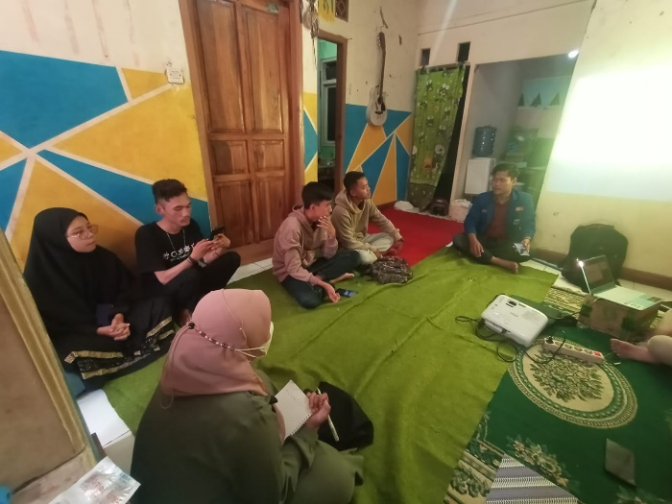
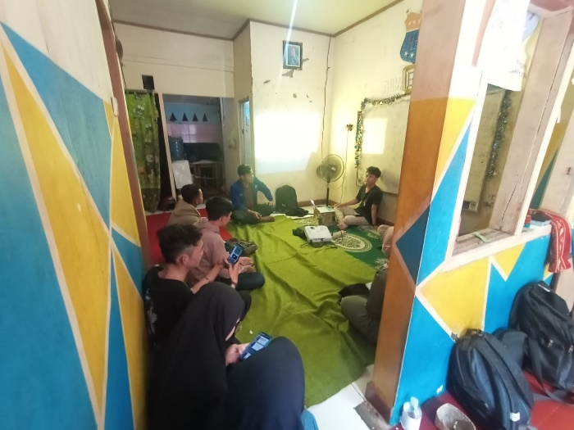

Slide 48
Biro Mendigfodig
Nama Proker | Pengelolaan Sosial media (Instagram)
Tujuan | Media Promosi, publikasi, & dokumentasi Komisariat Arya Suralaya
Sasaran | Umum
Pelaksanaan | Satu periode
Tempat | Instagram
Realisasi Kegiatan | Terlaksana
Anggaran | -
Sumber Anggaran | -

Slide 49
PROGRAM KERJA
BIRO OKP DAN HUB. KOMUNIKASI KAMPUS

Slide 50
Biro OKP dan HubKomKam
Nama Program Kerja | Silaturahim dan Sowan Rutin
Tujuan | Menjalin komunikasi dan mempererat hubungankepada senior ataupun tokoh Pmii
Sasaran | Senior dan Tokoh Pmii
Pelaksanaan | -
Realisasi Kegiatan | Tidak terealisasi
Anggaran Kegiatan | -
Sumber Anggaran | -
Dokumentasi | -

Slide 51
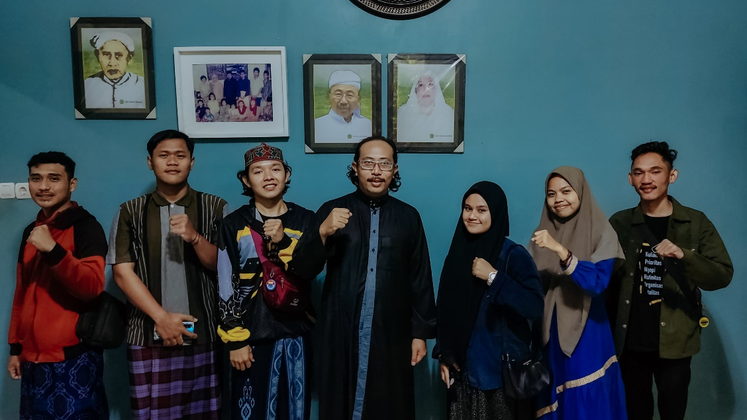
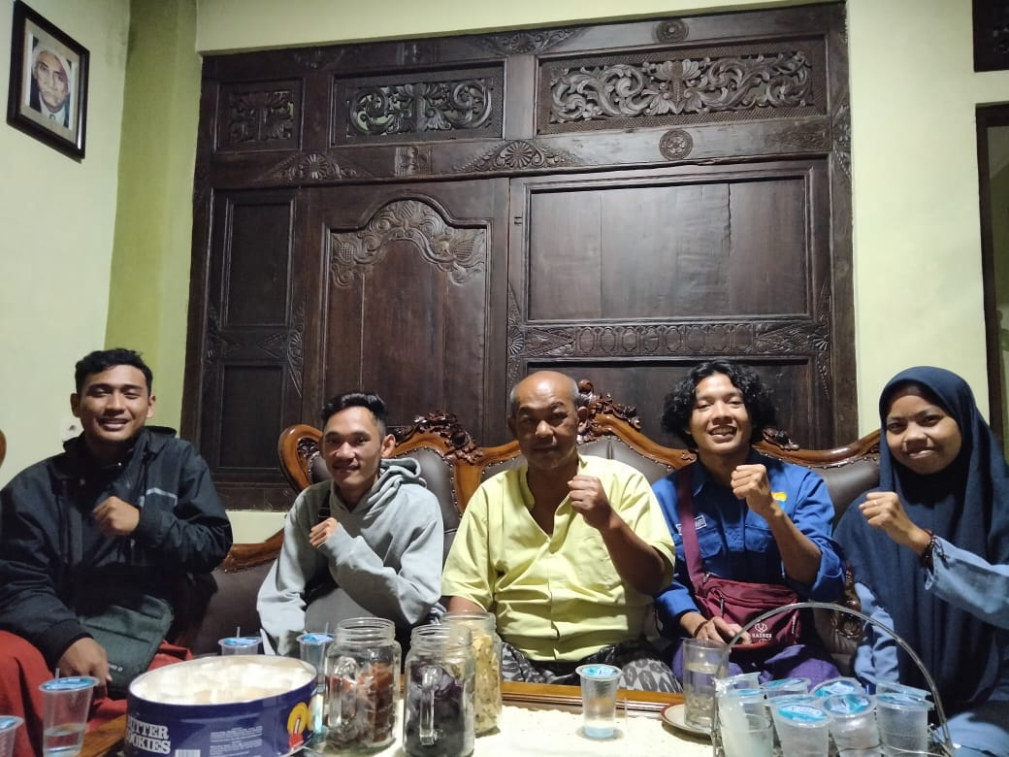

Slide 52
Biro OKP dan HubKomKam
Nama Program Kerja | Menghadiri undangan
Tujuan | Menjalian hubungan dengan Organisasi Eksternal
Sasaran | Organisasi Eksternal
Pelaksanaan | -
Realisasi Kegiatan | Terealisasi
Anggaran Kegiatan | -
Sumber Anggaran | -
Dokumentasi

Slide 53
PROGRAM KERJA
BIRO KAJIAN DAN DAKWAH

Slide 54
Biro Kajian dan dakwah
Nama Program Kerja | Maulid Ad-dibai
Tujuan | melanggengkan amaliyah Nahdatul ulama
Sasaran | Anggota PMII
Pelaksanaan | Setiap Hari Kamis
Realisasi Kegiatan | Terealisasi
Anggaran Kegiatan | -
Sumber Anggaran | -
Dokumentasi

Slide 55
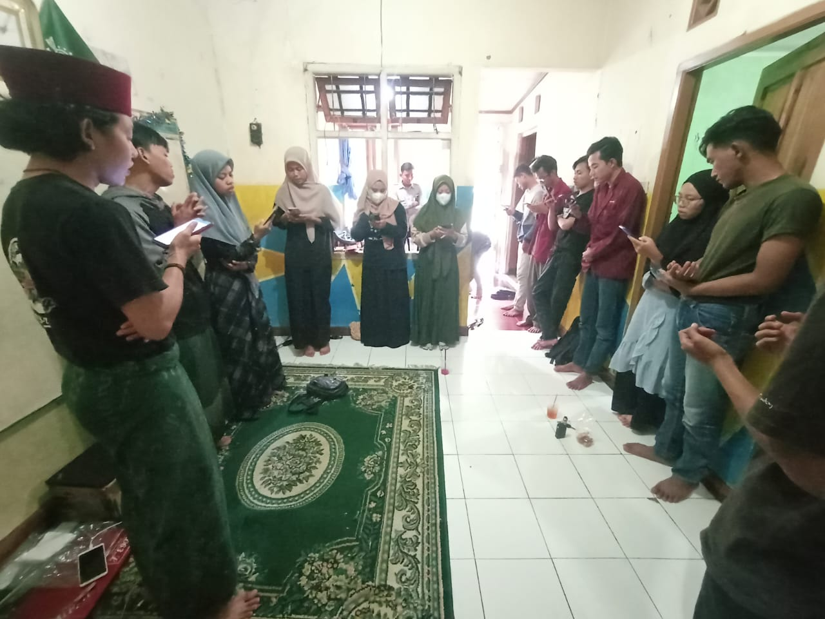

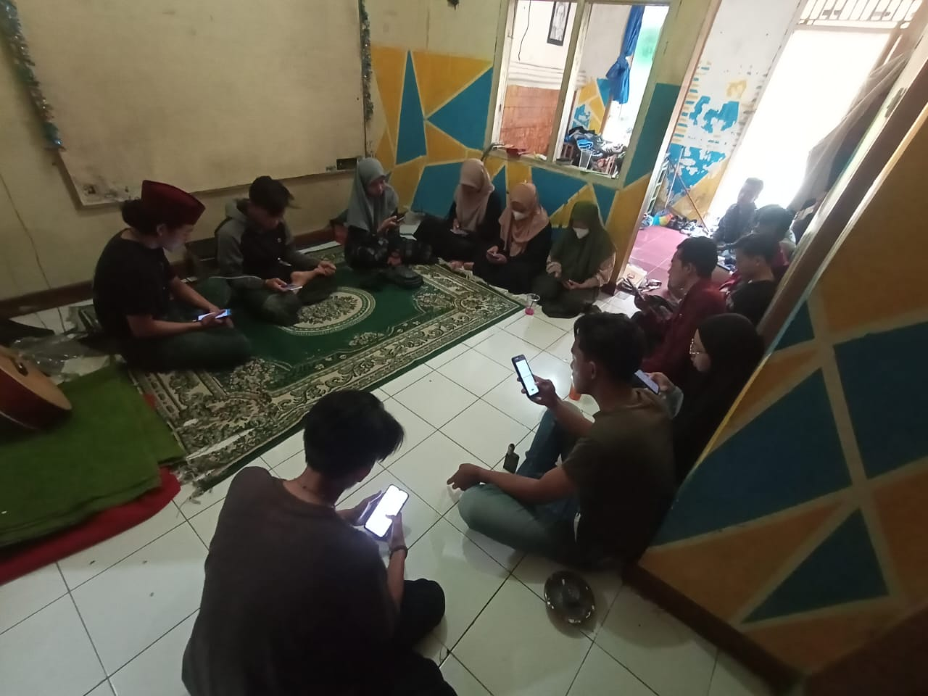

Slide 56
Biro Kajian dan Dakwah
Nama Program Kerja | Ngaji Safinnatunnajah
Tujuan | Menanamkan pada kader amaliyah NU dan sorogan ala pesantren
Sasaran | Anggota PMII
Pelaksanaan | Jumat
Realisasi Kegiatan | Terealisasi
Anggaran Kegiatan | -
Sumber Anggaran | -
Dokumentasi

Slide 57


Slide 58
ADMINISTRASI

Slide 59
Surat Masuk
NO | Nomor Surat | Asal | Hal
1. | 020.Pan-Mapaba.PR-I. V-01.01-01.C-1.11.2022 | PR. FKIP Sunan panggung | Undangan
2. | 024.PC-XII.V-01.01-023.A-1.01.2023 | PC PMII BREBES | Safari
3. | 031.Pan-Pel.PC-XII.V-01.01-032.C-1.12.2022 | Pc. PMI Brebes | Pelantikan
4. | 029.PC-XII.V-01.01-001.C-1.01.2023 | PC. PMII Brebes | Simposium
5. | 009/PANPEL-PELANTIKAN/H-1/XI/2023 | IMM Bumiayu | Pelantikan
6. | 051.Pan-Pel.PC-XII.V-01.01-050.C-1.12.2022 | PC. PMII BREBES | Permohonan Panitia
7 | 005/KON.IPNU-IPPNU/7354-7455/XII/22 | IPNU IPPNU | Konfercab

Slide 60
Surat Keluar
No | Nomor Surat | Tujuan Surat | Tanggal Surat |  | Hal
 |  |  | Kirim | Buat
1 | 001.PAN-PELANTIKAN.V-01.02.001.C-I.03.2022 Sampai 058.PAN-PELANTIKAN.V-01.02.058.C-I.03.2022 | Senior Pmii Bumiayu | 6 - 10 Maret 2022 | 3 Maret 2022 | Undangan
2 | 059.PK-VII.V-01.01.001.A-0.03.2022 | PMII Komisariat Ki Ageng Ganjur Pekalongan |  | 6 Maret 2022 | Rekomendasi
3 | 060.PAN-PELANTIKAN.V-01.02.001.C-I.03.2022 | Pengurus Gedung Mwc Bumiayu | 6 - 10 Maret 2022 | 7 Maret 2022 | Izin Tempat
4 | 061.PAN-PELANTIKAN.V-01.02.001.C-1.03.2022 Sampai 077.PAN-PELANTIKAN.V-01.02.0017.C-1.03.2022 | Senior Pmii Bumiayu | 6 - 10 Maret 2022 | 3 Maret 2022 | Permohonan Dana
5 | 078.PAN-PELANTIKAN.V-01.01.059.C-I.03.2022 Sampai 087.PAN-PELANTIKAN.V-01.01.069.C-I.03.2022 | PMII Komisariat Brebes & Luar Brebes | 6 - 10 Maret 2022 | 3 Maret 2022 | Undangan
6 | 088.PAN-PELANTIKAN.V-01.02.018.C-1.03.2022 | Senior Pmii Bumiayu | 6 - 10 Maret 2022 | 3 Maret 2022 | Permohonan Dana
7 | 089.PAN-PELANTIKAN.V-01.02.070.C-I.03.2022 Sampai 093.PAN-PELANTIKAN.V-01.01.074.C-I.03.2022 | Senior Pmii Bumiayu | 6 - 10 Maret 2022 | 3 Maret 2022 | Undangan
8 | 094.PAN-PELANTIKAN.V-01.01.075.C-I.03.2022 | Anggota Pmii Arya Suralaya | 6 - 10 Maret 2022 | 7 Maret 2022 | Undangan
9 | 095.PK-VII.V-01.01.002.A-II.03.2022 Sampai 096.PK-VII.V-01.01.003.A-II.03.2022 | Pmii Komisariat Sunan Panggung Brebes | 01/04/2022 | 31 Maret 2022 | Rekomendasi

Slide 61
Surat Keluar
 | 116.PK-VIII.V-01.01-017.A-II.12.2022 | Rekomendasi
 | 117.PAN-PKD.PK-VIII.V-01.01-017.C-I.01.2023 Sampai 119.PAN-PKD.PK-VIII.V-01.01-022.A-II.12.2023 | Permohonan
 | 120.PAN-PKD.PK-VIII.V-01.01-017.C-I.01.202 | Undangan PC
 | 121.PAN-PKD.PK-VIII.V-01.01-091.C-I.01.2023 Sampai 185.PAN-PKD.PK-VIII.V-01.01-155.C-I.01.2023 | Undangan Senior
 | 185.PAN-PKD.PK-VIII.V-01.01-023.C-I.01.2023 Sampai 195.PAN-PKD.PK-VIII.V-01.01-031.C-I.01.2023 | Permohonan Pemateri
 | 196.PAN-PKD.PK-VIII.V-01.01-32.C-I.01.2023 Sampai 208.PAN-PKD.PK-VIII.V-01.01-44.C-I.01.2023 | permohonan dana
 | 209.PAN-PKD.PK-VIII.V-01.01-156.C-I.01.2023 Sampai 212.PAN-PKD.PK-VIII.V-01.01-158.C-I.01.2023 | PKD
 | 213.PAN-PKD.PK-VIII.V-01.01-45.C-I.01.2023 Sampai 215.PAN-PKD.PK-VIII.V-01.01-047.C-I.01.2023 | PKD
 | 216.PAN-PKD.PK-VIII.V-01.01-159.C-I.01.2023 Sampai 219.PAN-PKD.PK-VIII.V-01.01-164.C-I.01.2023 | PKD
 | 220.PAN-PKD.PK-VIII.V-01.01-48.C-I.01.2023 Sampai 221.PAN-PKD.PK-VIII.V-01.01-49.C-I.01.2023 | PKD
 | 222.PAN-PKD.PK-VIII.V-01.01-.C-I.01.2023 Sampai 230.PAN-PKD.PK-VIII.V-01.01-.C-I.01.2023 | PKD

Slide 62
Keuangan

Slide 63
Wallahul Muwaffieq Aqwamith Thoriq Wassalamualakum Warahmatullah Wabarakatuh….

